Slide 1

Jubilación contributiva
Subdirectora Provincial de trámite y control de pensiones
Cuerpo Superior de Técnicos de Seguridad Social
Maria-fernanda.trejo@seg-social.es

Slide 2

Jubilación
Subdirectora Provincial de trámite y control de pensiones
Cuerpo Superior de Técnicos de Seguridad Social
Maria-fernanda.trejo@seg-social.es

Slide 3
¿Dónde estoy encuadrado?
Régimen General?
Autónomo?
Mutualidad?

Slide 4
jubilación
Regulación
PRINCIPALES DIFERENCIAS
CONSTITUCIÓN ESPAÑOLA (artículos 41 y 50)
REAL DECRETO LEGISLATIVO 8/2015, de 30 de octubre, por el que se aprueba el texto refundido de la Ley General de la Seguridad Social
Artículos 42 y 204 a 215 (Capítulo XIII del Título II Régimen General)
Artículo 318 (RETA – y Ley 20/2007 LETA)
REAL DECRETO LEGISLATIVO 670/1987, de 30 de abril, por el que se aprueba el texto refundido de la Ley de Clases Pasivas del Estado
Capítulo II. Pensiones ordinarias de jubilación o retiro
Artículo 33. Incompatibilidades
MUTUALMÉDICA – ALTERNATIVA RETA
DA decimoctava LGSS. Encuadramiento de profesionales colegiados
DA decimonovena LGSS. Ámbito de protección mutualidades alternativas

Slide 5
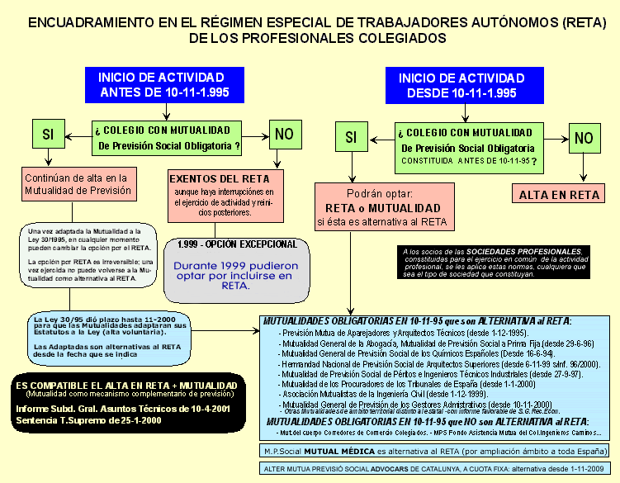
AMBITO APLICACIÓN

Slide 6
jubilación
Regulación
IMPORTES 2021
Ley 11/2020 PGE 2021 (limita las cuantías mínimas y máximas de jubilación)
Real Decreto 46/2021, de 26 de enero, sobre revalorización de las pensiones del sistema de la Seguridad Social, de las pensiones de Clases Pasivas y de otras prestaciones sociales públicas para el ejercicio 2021
Nota: Complemento Reducción Brecha Género –
Real Decreto-ley 3/2021, sustituye al anterior
Complemento de Maternidad (declarado contrario a la Directiva de Igualdad por el TJUE)

Slide 7
jubilación
Concepto
TEXTO REFUNDIDO DE LA LEY GENERAL DE LA SEGURIDAD SOCIAL
Artículo 204. Concepto.
La prestación económica por causa de jubilación, en su modalidad contributiva, será única para cada beneficiario y consistirá en una pensión vitalicia que le será reconocida, en las condiciones, cuantía y forma que reglamentariamente se determinen, cuando, alcanzada la edad establecida, cese o haya cesado en el trabajo por cuenta ajena.
Nota: El hecho causante de la prestación se entiende producido en la fecha del cese en el trabajo, siempre que se reúnan los requisitos de edad y cotización.

Slide 8
jubilación
Beneficiarios
TEXTO REFUNDIDO DE LA LEY GENERAL DE LA SEGURIDAD SOCIAL
Artículo 205. Beneficiarios.
1. Tendrán derecho a la pensión de jubilación, las personas que, además de la general exigida en el artículo 165.1 (alta-asimilada), reúnan las siguientes condiciones:
a) Haber cumplido 67 años de edad, o 65 cuando se acrediten 38 años y 6 meses de cotización (T: 2021 =66 o 65 (37a+3m cot.) sin que se tenga en cuenta la parte proporcional correspondiente a las pagas extraordinarias.
b) Tener cubierto un período mínimo de cotización de 15 años, de los cuales al menos 2 deberán estar comprendidos dentro de los 15 años inmediatamente anteriores al momento de causar el derecho.

Slide 9
jubilación
Beneficiarios
TEXTO REFUNDIDO DE LA LEY GENERAL DE LA SEGURIDAD SOCIAL
Artículo 205. Beneficiarios.
2. También tendrán derecho a la pensión de jubilación, quienes se encuentren en situación de prolongación de efectos económicos de la incapacidad temporal (545-730) y reúnan las condiciones establecidas.
3. No obstante, la pensión de jubilación podrá causarse, aunque los interesados no se encuentren en el momento del hecho causante en alta o situación asimilada a la de alta, siempre que reúnan los requisitos de edad y cotización contemplados (desde no alta).

Slide 10
jubilación
REQUISITOS
Cese en el trabajo
Edad
Cotización
Encontrarse al corriente

Slide 11
jubilación
Requisitos generales:
Hallarse al corriente en el pago de las cuotas a la Seguridad Social, si se tratan de trabajadores que sean o hayan sido responsables del abono de las mismas. (art. 47 LGSS)
GENÉRICA: 15 años cotizados (5.475 días) a lo largo de toda la vida laboral (art. 205.1.b) LGSS.
Sin pagas extras!!
ESPECÍFICA: de ellos, al menos 2 años (730 días) deben estar comprendidos en los 15 inmediatamente anteriores a la fecha del hecho causante (art. 205.1.b) LGSS .
SI pueden computarse a efectos de acreditar la carencia exigida:
Vacaciones retribuidas y no disfrutadas
Periodos considerados como cotizados por violencia de género.
Subsidio Mayores 52 años
Días asimilados :
  Días por Parto (art. 235 LGSS)
  Excedencia (art. 237 LGSS)
  y reducciones de jornada (art. 237 LGSS)
Artículo 235 y 237 LGSS

Slide 12
jubilación
Hecho Causante:
TRABAJADORES EN ALTA EN LA FECHA DEL HECHO CAUSANTE:
SOLICITUD
3 meses
3 meses
La pensión se percibe desde el día siguiente de producirse el hecho causante (cese).
Cese en el trabajo
SOLICITUD
La pensión se percibe desde la fecha de la solicitud con una retroactividad máxima de 3 meses.
>3 meses
Cese en el trabajo
TRABAJADORES ASIMILADOS AL ALTA:
La pensión de jubilación nace y es efectiva desde el día siguiente al de la solicitud o
cuando se produzca el hecho causante, según sea la situación asimilada de que se trate.
TRABAJADORES QUE NO ESTUVIERAN EN ALTA O EN SITUACIÓN ASIMILADA:
La pensión de jubilación nace y es efectiva desde el día siguiente al de presentación de la solicitud.

Slide 13
jubilación
Jubilación Ordinaria
2019 | 36 años y 9 meses o más. | 65 años.
 | Menos de 36 años y 9 meses. | 65 años y 8 meses.
2020 | 37 o más años. | 65 años.
 | Menos de 37 años. | 65 años y 10 meses.
2021 | 37 años y 3 meses o más. | 65 años.
 | Menos de 37 años y 3 meses. | 66 años.
2022 | 37 años y 6 meses o más. | 65 años.
 | Menos de 37 años y 6 meses. | 66 años y 2 meses.
2023 | 37 años y 9 meses o más. | 65 años.
 | Menos de 37 años y 9 meses. | 66 años y 4 meses.
2024 | 38 o más años. | 65 años.
 | Menos de 38 años. | 66 años y 6 meses.
2025 | 38 años y 3 meses o más. | 65 años.
 | Menos de 38 años y 3 meses. | 66 años y 8 meses.
2026 | 38 años y 3 meses o más. | 65 años.
 | Menos de 38 años y 3 meses. | 66 años y 10 meses.
A partir del año 2027 | 38 años y 6 meses o más. | 65 años.
 | Menos de 38 años y 6 meses. | 67 años.
Alta o asimilada
No alta
De 65 a
67 años
EDAD
(+2 meses)
SI pueden computarse a efectos del cálculo de la edad ordinaria de jubilación:
Días efectivamente cotizados.
Días asimilados (parto, excedencias y reducciones de jornada).
Las cotizaciones subsidio para mayores de 52/55 años.
Los días asimilados correspondientes al beneficio por cuidado de hijos o menores acogidos (hasta 270 días por hijo).
Cotizaciones (+3 meses)

Slide 14
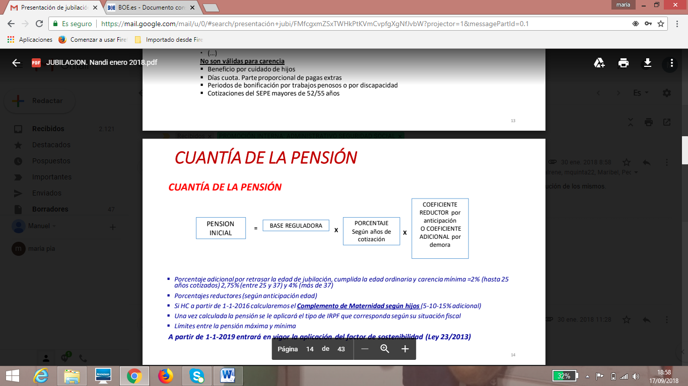
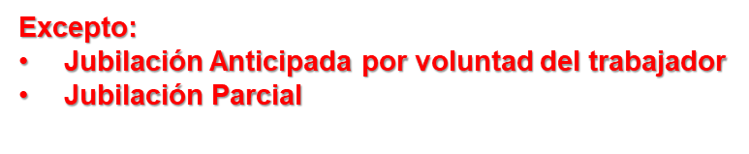
jubilación
Cuantía de la Pensión:
¿?
Factor de Sostenibilidad:
A la cuantía así determinada le será de aplicación el factor de sostenibilidad que corresponda en cada momento, según lo establecido en el artículo 211 de la LGSS, al que luego nos referiremos, y que estaba previsto que entraría en vigor en el año 2019 previsto ahora no antes del 2023.
Si HC a partir de 1-1-2016 calcularemos el Complemento de Maternidad según hijos
Si HC a partir del 4-2-2021. Calculamos el Complemento para reducción de la brecha de género
Excepto:
Jubilación Parcial

Slide 15
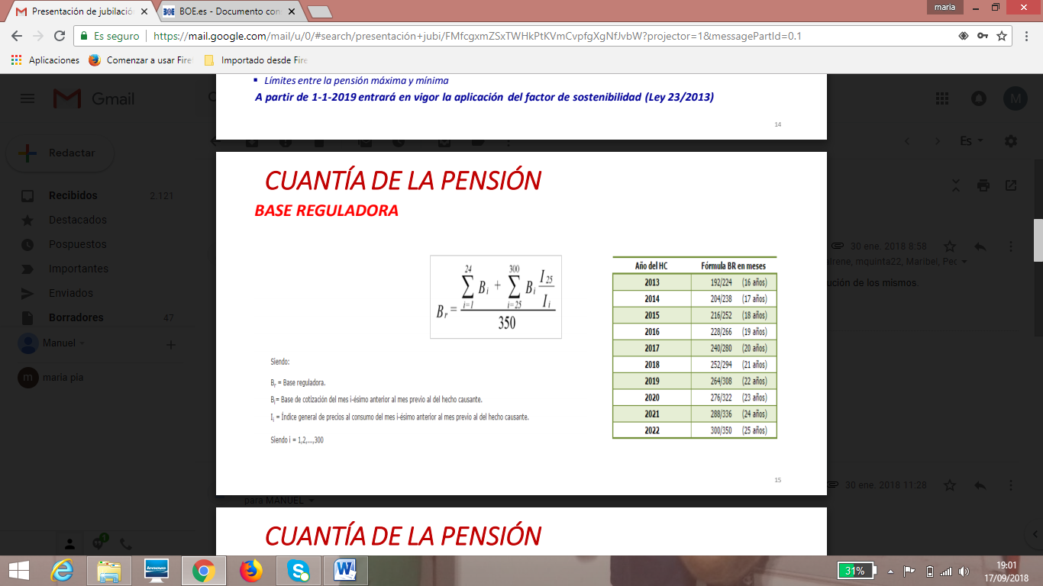
jubilación
Cuantía de la Pensión:
Base Reguladora:
Lagunas de cotización (art. 209 LGSS)

Slide 16
jubilación
Cuantía de la Pensión:
Porcentaje según años cotizados:
Por los primeros quince años cotizados, el 50 por ciento.
A partir del año decimosexto:
Durante los años 2013 a 2019. | Por cada mes adicional de cotización entre los meses 1 y 163, el 0,21 por ciento y por cada uno de los 83 meses siguientes, el 0,19 por ciento.
Durante los años 2020 a 2022. | Por cada mes adicional de cotización entre los meses 1 y 106, el 0,21 por ciento y por cada uno de los 146 meses siguientes, el 0,19 por ciento.
Durante los años 2023 a 2026. | Por cada mes adicional de cotización entre los meses 1 y 49, el 0,21 por ciento y por cada uno de los 209 meses siguientes, el 0,19 por ciento.
A partir del año 2027. | Por cada mes adicional de cotización entre los meses 1 y 248, el 0,19 por ciento y por cada uno de los 16 meses siguientes, el 0,18 por ciento.

Slide 17
jubilación
Cuantía de la Pensión:
Coeficiente reductor:
Periodo cotizado | Coeficiente de reducción por trimestre (Involuntaria) | Coeficiente de reducción por trimestre (Voluntaria)
Menos de 38 años y 6 meses | 1,875 % ( equivale a un 7,5 % anual) | 2 % (equivale a un 8 % anual)
De 38 años y 6 meses a 41 años y 5 meses | 1,750 % ( equivale a un 7 % anual) | 1,875 % ( equivale a un 7,5 % anual)
De 41 años y 6 meses a 44 años y 5 meses | 1,625 % ( equivale a un 6,5 % anual) | 1,750 % ( equivale a un 7 % anual)
Igual o superior a 44 años y 6 meses | 1,500 % (equivale a un 6% anual) | 1,625 % ( equivale a un 6,5 % anual)
Coeficiente adicional por Demora:
Cumplida la edad ordinaria y carencia mínima :
2% por año (hasta 25 años cotizados)
2,75% por año (entre 25 y 37)
4% por año (más de 37)

Slide 18
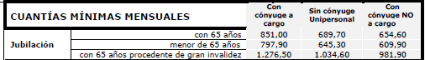
jubilación
Límites Cuantía de la Pensión:
Si una vez calculada la pensión no alcanza la cuantía mínima establecida anualmente, se abonará un complemento para alcanzar dicha cuantía en función de la situación familiar del pensionista.
  Complementos mínimos
  Límite rentas 2021 = 7.707,00 €/año u 8.990,00 /año (cónyuge a cargo)
  Límite importe de los complementos mínimos = 402,80 €/mes o 648,76 €/mes
Cuantía máxima de la pensión de jubilación
  En 2021 = 2.707,49 €/mes o 37.904,86 €/año
  Pensión de jubilación demorada (base máxima cotización x 12/14
  En 2021 = 3.488,66 €/mes (4.070,10 x 12 /14)

Slide 19
jubilación
Tipos de Jubilación:
65
años
67
años
Jubilación Min. Carbón
Est. Minero
Ferroviarios
Trab. Aéreos
Trab. Mar
Discapacidad >=65%
-2 años
Jubilación
anticipada
voluntaria
Edad ordinaria de jubilación (transitoria)
Jubilación Discapacidad >45%
Bomberos (59-60 años)
Ertzaintza
(59-60 años)
Policía
local
Jubilación Mutualista
-4 años
Jubilación anticipada involuntaria
52 años
56 años
59 años
60 años
Jubilación Demorada
Hasta 6 años antes

Slide 20
jubilación
Jubilación Anticipada
(cese voluntario):
No alta
Solamente desde la situación de Alta o asimilada
2 años como máximo inferior a la edad ordinaria. (Para determinar la edad de jubilación se considerará como tal la que le hubiera correspondido de haber seguido cotizando durante el plazo entre el HC y el cumplimiento de la edad).
35 años cotizados (se computa el servicio militar, servicio social mujer, límite 1 año)
Pensión superior a la Pensión Mínima por Situación Familiar a los 65 años.
Coeficientes reductores:
Periodo cotizado | Coeficiente de reducción por trimestre (Voluntaria)
Menos de 38 años y 6 meses | 2 % (equivale a un 8 % anual)
De 38 años y 6 meses a 41 años y 5 meses | 1,875 % ( equivale a un 7,5 % anual)
De 41 años y 6 meses a 44 años y 5 meses | 1,750 % ( equivale a un 7 % anual)
Igual o superior a 44 años y 6 meses | 1,625 % ( equivale a un 6,5 % anual)

Slide 21
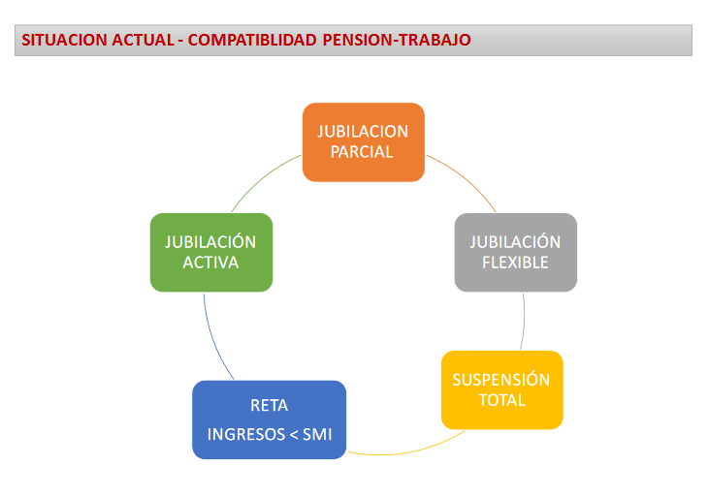
jubilación
Incompatibilidad pensión y trabajo
Situación excepcional
COVID-19
SUSPENSIÓN TOTAL
Art. 213.4

Slide 22
jubilación
Compatibilidad/Incompatibilidad pensión y trabajo
LGSS Y LCP
El disfrute de la pensión de jubilación será incompatible con el ejercicio de una actividad laboral o profesional, por cuenta propia o ajena, que de lugar a su inclusión en cualquier régimen público de Seguridad Social, con las salvedades y en los términos que legal o reglamentariamente se determinen
En todo caso es incompatible con el desempeño de un puesto de trabajo o alto cargo sector público
Aplicación la Ley 53/1984 de Incompatibilidades, con las salvedades previstas
Personal emérito
Desempeño de cargos electivos como miembros Asambleas Legislativas CCAA y CCLL siempre que no perciban retribución

Slide 23
jubilación
Compatibilidad/Incompatibilidad pensión y trabajo
SUSPENSIÓN - LGSS Y LCP
Si el pensionista realiza actividad o trabajos incompatibles con el percibo de la pensión, debe comunicarlo previamente a la Entidad Gestora (INSS o CL), en cuyo caso:
Queda en suspenso la percepción de la pensión y en el derecho a la asistencia sanitaria inherente a la condición de pensionista.
La empresa y/o el trabajador quedan obligados a solicitar el alta y a ingresar normalmente la cotización.
Estas cotizaciones podrán surtir efecto para mejorar la pensión anterior, bien por incrementar el porcentaje o eliminar la incidencia de los coeficientes reductores, pero sin que en ningún caso quepa alterar la base reguladora.

Slide 24
jubilación
Compatibilidad/Incompatibilidad pensión y trabajo
JUBILACIÓN FLEXIBLE:
Posibilidad de compatibilizar la pensión YA CAUSADA, con un contrato a tiempo parcial dentro de los límites establecidos
Percepción del importe correspondiente al % inverso de trabajo.
A partir del 17-3-2013,-(25% y 50%)
  Ejemplo: Reducción jornada 40%: Cobro pensión; 60%
Las cotizaciones efectuadas pueden servir para BR, porcentaje, disminuir o suprimir coeficientes reductores por edad .
La pensión se reducirá en proporción inversa a la reducción aplicada a la jornada de trabajo del pensionista, en relación a la de un trabajador a tiempo comparable
Mantiene el derecho a la asistencia sanitaria como Pensionista.

Slide 25
jubilación
Compatibilidad/Incompatibilidad pensión y trabajo
RETA (ingreso superior al SMI)
TRABAJADORES POR CUENTA PROPIA O AUTÓNOMOS (art. 213.4 LGSS)
Titularidad: compatible con el mero mantenimiento de la titularidad del negocio o establecimiento mercantil, siempre que no se lleve a cabo ningún trabajo; así como con el desempeño de las funciones inherentes a dicha titularidad.
Una actividad es compatible con el percibo de la pensión, cuando la función que desempeñe no suponga la gestión, administración y dirección ordinaria de la empresa.

Slide 26
jubilación
Compatibilidad/Incompatibilidad pensión y trabajo
RETA (ingreso inferior al SMI)
TRABAJADORES POR CUENTA PROPIA O AUTÓNOMOS (art. 213.4 LGSS)
Es compatible con un trabajo por cuenta propia, cuando los ingresos obtenidos por la actividad desempeñada no superen el SMI.
Quienes realicen estas actividades económicas no estarán obligados a cotizar por las prestaciones de la Seguridad Social y no generarán nuevos derechos sobre las prestaciones de la Seguridad Social.

Slide 27
jubilación
Compatibilidad/Incompatibilidad
CREACIÓN ARTÍSTICA
RD 302/2019, de 26 de abril
Establece la compatibilidad de la pensión de jubilación con el desempeño de una actividad de creación artística por la que perciban ingresos derivados de derechos de propiedad intelectual, incluidos los generados por su transmisión a terceros, con independencia de que por la misma actividad perciban otras remuneraciones conexas.
No es compatible cuando, además de desarrollar dicha actividad, realicen un trabajo por cuenta ajena o propia que de lugar a su inclusión en el campo de aplicación de algún Régimen de la Seguridad Social.

Slide 28
jubilación
Compatibilidad pensión y trabajo
JUBILACIÓN ACTIVA (art. 214 LGSS –LEY 6/2017) y Art. 33 LCP
Posibilidad de compatibilizar el 50% o el 100% de la jubilación contributiva y el trabajo por cuenta propia o por cuenta ajena, a tiempo completo o a tiempo parcial.
Requisitos
a) Acceso a la pensión una vez cumplida la edad legal de jubilación, sin que, a tales efectos, sean admisibles jubilaciones acogidas a bonificaciones o anticipaciones de la edad de jubilación que pudieran ser de aplicación al interesado.
b) El porcentaje aplicable a la respectiva base reguladora a efectos de determinar la cuantía de la pensión causada ha de alcanzar el 100 por ciento.
c) El trabajo compatible podrá realizarse a tiempo completo o a tiempo parcial.
50 % del importe resultante en el reconocimiento inicial (aplicado el límite máximo de pensión pública). Excluido Complemento por mínimos.
En el caso de trabajadores por cuenta propia el 100% cuando acrediten tener contratados al menos a un trabajador por cuenta ajena.
Cuantía

Slide 29
jubilación
Compatibilidad pensión y trabajo
JUBILACIÓN ACTIVA (art. 214 LGSS –LEY 6/2017) y Art. 33 rLCP
Posibilidad de compatibilizar el 50% o el 100% de la jubilación contributiva y el trabajo por cuenta propia o por cuenta ajena, a tiempo completo o a tiempo parcial.
Requisitos de
la empresa
No deberán haber adoptado decisiones extintivas improcedentes en el mismo grupo profesional en los 6 meses anteriores a dicha compatibilidad. Y deberán mantener, durante la vigencia del contrato de trabajo del pensionista de jubilación, el nivel de empleo existente en la misma antes de su inicio, teniendo en cuenta el promedio de trabajadores en alta en los 90 días anteriores.
Empresarios y los trabajadores cotizarán únicamente por IT y por C/P, si bien quedarán sujetos a una cotización especial de solidaridad del 9%:
Regímenes de trabajadores por cuenta ajena se distribuirá entre empresario y trabajador, corriendo a cargo del empresario el 7 % y del trabajador el 2 %.
RETA: 9% a cargo del Autónomo
Requisitos
de
cotización

Slide 30
COMPATIBILIDAD PENSIÓN-TRABAJO
COVID
  Compatibilidad 100% pensión con el trabajo realizado
  Protección frente a la incapacidad temporal y contingencias profesionales
  Las cotizaciones efectuadas sirven para mejorar la pensión (en algunos supuestos)

Slide 31
jubilación
Concurrencia de pensiones
Pensiones del sistema de la Seguridad Social
CONCURRENCIA
CONTROL RPSP
TARJETA SOCIAL DIGITAL
Pensiones ajenas al sistema de la Seguridad Social
NO CONCURRENCIA SE TOMAN COMO RENTAS LÍMITE PM
Pensiones Mutualidades Alternativas al RETA
NO CONCURRENCIA
SE TOMAN COMO RENTAS LIMITE PM
Obligación comunicar TGSS
Planes y Fondos de Pensiones complementarios
NO CONCURRENCIA
SE TOMAN COMO RENTAS LÍMITE PM
Pensiones al amparo de las normas internacionales
Antes 2021 no concurrencia = RENTAS TRABAJO
A partir de 2021 = CONCURRENCIA

Slide 32
FACTOR DE SOSTENIBILIDAD
Definición:
El FS se define como un instrumento que con carácter automático permite vincular el importe de las pensiones de jubilación del sistema de la Seguridad Social a la evolución de la esperanza de vida de los pensionistas, a través de la fórmula que se regula en el propio artículo 211, ajustando las cuantías que percibirán aquellos que se jubilen en similares condiciones en momentos temporales diferentes.
Entrada en vigor:
La aplicación del factor de sostenibilidad regulado en el artículo 211 del Texto Refundido se llevará a cabo una vez que, en el seno de la Comisión de Seguimiento y Evaluación de los Acuerdos del Pacto de Toledo, se alcance un acuerdo acerca de la aplicación de las medidas necesarias para garantizar la sostenibilidad del sistema. No obstante y en todo caso, su entrada en vigor se producirá en una fecha no posterior al de enero de 2023.

Slide 33
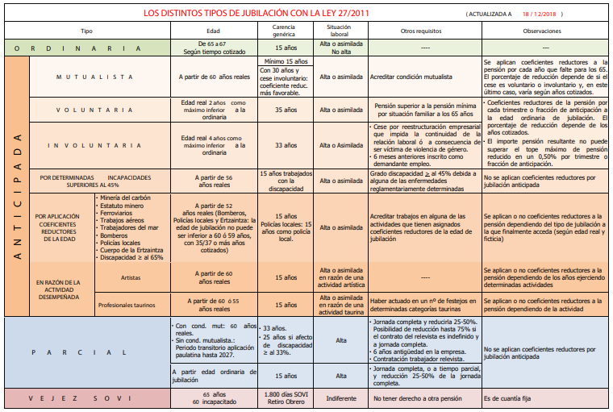
Tipos de Jubilación:

Slide 34
¿Hemos dado respuesta a sus dudas?
Muchas gracias
por su atención
Maria-fernanda.trejo@seg-social.es

